Slide 1
國立嘉義大學 109學年度第2學期 教育實習職前講習
師資培育中心
實習輔導組
陳昭宇組長
110年1月6日

Slide 2
簡報大綱
教育實習手冊導讀
教育實習資格審核
教育實習重要時程
常見問題

Slide 3
教育實習手冊導讀
手冊內容：
壹、師資培育制度變革說明
貳、教育實習相關法規
参、申請教育實習相關表格
肆、評量準則及各類評量表
伍、實習學生相關權益
陸、教育部及其他相關單位重要公函
柒、常見問題
Notes:
壹、師資培育制度變革說明
貳、教育實習相關法規
参、申請教育實習相關表格
肆、評量準則及各類評量表
伍、實習學生相關權益
陸、教育部及其他相關單位重要公函
柒、常見問題

Slide 4
壹、師資培育制度變革說明(p2)
選擇舊制（先實後考)6年過渡期應注意事項
◎最遲須於112年6月通過教師資格考試。
◎至113.1.31過渡期滿如未能順利通過資格考取得教師證 者，原已完成的教育實習失效。
◎自113.2.1起一律適用新制(先考後實)，於日後通過資格 考試時，仍需重新參加教育實習成績及格才能取得教師證。
★師資培育制度變革相關資訊可參閱：
本中心首頁／新制師資培育制度變革宣導
Notes:
如果6/5考試通過，現在來實習，就是走新制。
如果6/5考試沒有通過，或是來不及參加考試者，先選擇實習，就是走舊制，實習可以保留到113年1.31，就要注意這一張投影片上的時程。

Slide 5
貳、教育實習相關法規(p7-39)
師資培育法(108.12.11修訂)
通過資格考試後七年內，偏鄉代理教師抵免實習： § 22 （二學年以上或每年連續任教三個月以上累計滿二年）
幼兒園教師教學演示抵免實習： § 24（教學累計滿三年以上表現優良）
師資培育之大學及教育實習機構辦理教育實習辦法(107.7.24新訂)
請假規定：§16、 § 17（辦公時 間內全程修習教育實習，不得進修、兼職）
補救教學： §23（補救教學、社團活動指導、監考或其他教學活動）
國立嘉義大學師資培育教育實習實施辦法(109.5.13修訂)
實習指導教師指導每位實習學生不少於2次： §12
自108學年度起，除了自己的教學演示(第1次的指導)之外，每位實習學生須參加同組同學之教學演示進行同儕觀課(至少1次)，指導教師將於教學演示結束後的座談進行集中訪視(第2次的指導) 。
實習計畫應包含之內容： §22（應於教育實習開始前）
請假規定：§26、 § 27
退費：§28
請假超過40日，應停止教育實習且不得申請退費：§28

Slide 6
貳、教育實習相關法規(p40)
國立嘉義大學教育實習輔導費繳費及退費作業要點
§ 4：10日內提出申請
有以下情形者，不得申請退費：
逾期未向教育實習機構報到且未能提出正當理由者。
未按規定從事教育實習、有損教育實習機構校譽或其他不適任情事等。
非因「重大疾病或事故」，無故或以其他私人原因自行停止教育實習，由實習機構通知本校中止該實習學生之教育實習者。
實習開始前中止實習者
退全額
實習開始後2個月內
退3分之2
逾2個月，未逾4個月
退3分之1
不予退費
逾4個月

Slide 7
貳、教育實習相關法規(p41)
教育部教育實習績優獎及獎勵要點(107.10.9修訂)
每年3月公告於師培中心網站、校內徵件4月截止，可提早準備資料
參選資格：§ 4、§ 5
備審資料： §6
參賽類別
1.實習指導教師
2.實習輔導教師
3.實習學生
4.實習合作團體獎：不限定組成的人數和形式（可以老師+學生、學生+學生，獎金更優渥）
5.109年度獲獎：嘉大附小王惠君老師、邱家偉老師。

Slide 8
貳、教育實習相關法規(p46-59)
高級中等以下學校及幼兒園教師證書申請補發換發作業要點(107.10.16修訂)
第1張教師證將於最後一次返校座談會(暫定7月中)說明申請流程。
要申請第2張教師證者，請詳讀此法規，或至師培網站>教育實習>教師證加科查詢。
流程、檢附文件： §4
國立嘉義大學辦理另一類科教師資格審查作業要點(107.10.16修訂)
流程說明、表單下載 請參考師培網站

Slide 9
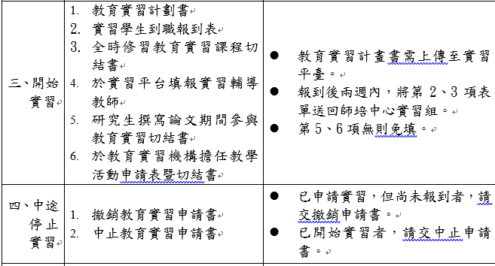
參、申請教育實習相關表格(p61)
手冊P62-64
P67
P68

Slide 10
參、申請教育實習相關表格(p61)
詳手冊P70.稍後詳細說明
最後一次返校座談會 (暫定7月底) ，將詳細說明發證事宜
1.已通過資格考試：請繳交教師證書申請書及回郵，申請教師證。
2.未通過資格考試：
(1)繳交「修畢師資職前教育證明書」(正本)換發備註實習成績及格之「修畢師資職前教育證明書」。
(2)或領取本校核發之實習成績及格證明文件。

Slide 11
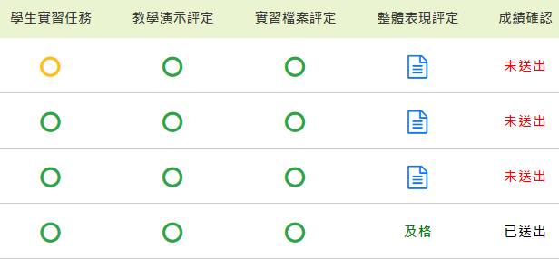
肆、評量準則及各類評量表(p70)
實習任務上傳後彙集成線上實習檔案
⬅左圖為實習平台上的成績總覽及燈號示意圖。實習結束後，將由師培中心召開會議審核學生成績。
Notes:
實習成績的評量，由教學演示、實習檔案(也就是學生上傳的實習任務檔案)、整體評定三項共同決定。
三個燈號:
分別是
實習任務:學生要去上傳每一個任務的檔案，若有缺漏，就會顯示為黃燈或紅燈。
教學演示評定:老師若尚未完成分數評定，就會顯示為黃燈或紅燈
實習檔案評定:老師要去檢視學生上傳的實習任務檔案，若尚未完成檢視，就會顯示為黃燈或紅燈。
整體表現評定:必須要前面都完成以後，才能給予評定，當前面各項的通過或優良達到6成以上，成績就會顯示”及格”。

Slide 12
肆、評量準則及各類評量表(p70)
P71-P78
格式不拘，或依老師規定撰寫
老師線上填寫或印出給老師填寫P83.P90.P97. P104
※「實習任務自我檢核表」可協助同學檢視實習檔案是否齊全完整。
※各類科評量表：p84-106
Notes:
這一頁是說明實習任務當中，有哪一些是必須要上傳的檔案。以及上傳到平台以後，對應的表件項目名稱。

Slide 13
伍、實習學生相關權益(p108)
P109

Slide 14
陸、重要公函(p110-136)
實習生於教育實習期間違規兼代課經查證屬實而撤銷實習資格者，至少須1年（2個學期）以上始得再提出申請教育實習；若已完成實習並取得修畢師資職前教育證明者，予以註銷其證明，並自撤銷日起1年以上始得再提出申請教育實習。
參與教育實習課程之實習生比照在學學生身分(P108)
可申請就學補助(P109)
不得列報扶養親屬免稅額(P110)

Slide 15
陸、重要公函(p110-136)
補救教學課程教學人員，應先修畢18小時研習課程、每週授課6節課為限，並僅限簽約之實習機構(P111、115)
實習機構下班後，欲擔任國小課後照顧班之課業輔導教師，於教育實習機構之課後進行教學活動，需先經過師培大學同意(P118) 申請表(P66)請於進行教學活動前辦妥，附上實習學校課表，送交本校師資培育中心審核同意後才能進行。實習生如擬於課後參與實習學校補救教學課程，請另附上18小時補救教學研習證明書。
勿單獨照顧特殊學生，各項教育實習活動應有正式教師在場指導，勿單獨擔任交通導護、勿單獨帶學生參加校外活動或單獨照顧身心障礙學生等等(P123)

Slide 16
陸、重要公函(p110-136)
評量教育實習成績應遵守行政程序法相關規定自行迴避(P126)
本人或其配偶、前配偶、四親等內之血親或三親等內之姻親或曾有此關係者為事件之當事人時。
本人或其配偶、前配偶，就該事件與當事人有共同權利人或共同義務人之關係者。
現為或曾為該事件當事人之代理人、輔佐人者。
於該事件曾為證人、鑑定人者。
違者，於實習期間撤銷實習資格；成績已評定者，撤銷其評定；已發給教師證書者，撤銷其證書；涉及刑事責任者，移送司法機關依法辦理。
現職公務員不得以留職停薪或請事假方式參加教育實習（P128-130)

Slide 17
教育實習輔導費
教育實習輔導費繳費說明

Slide 18
教育實習輔導費繳費說明
凡申請實習者，均需繳納4學分之教育實習輔導費(1,310元*4學分=5,240元)
費用用途：支付實習指導教師鐘點費及差旅費。
繳費期限：務必於110.11.15(星期五)前完成繳費。
繳費方式：
1.直接於1/6(三)教育職前講習繳納「現金」。
2.1/15前以「現金」繳交至蘭潭總務處出納組 (10:00-11:30）
若有任何問題，請速洽實習組，避免影響實習資格

Slide 19
學生團體平安保險相關說明
本校應屆畢業生或休學生，凡申請實習者，可繳納254元參加半年之學生平安保險（繳費方式及期限同前頁之說明）。
幼教專班、請半年休事假之在職人員不符本校學生平安團體保險被保險人資格，請自行於教育實習期間(110.2.1.-110.7.31)投保平安保險，投保保單請將影本送本中心備查。
如未參加平安保險者，請自行敘明理由並簽名切結送交本中心備查。
學生平安保險相關保障內容，請洽環安中心衛保組 蔡佳玲小姐（電話05-2717069）

Slide 20
清寒實習助學金
資格：符合戶籍所在地直轄市、縣(市)主管機關審核認定之低收入戶及中低收入戶之規定。
補助：每月補助1萬元，至多支領6個月。
檢具資料：
身分證正反面影本
最近3個月全戶籍謄本(正本)
低收入戶或中低收入戶證明
郵局存摺封面影本
清寒實習學生助學金申請表
申請期限至110年1月11日止

Slide 21
110.2.1開始實習
註冊實習平台
110.1.15前
110.7.9返校座談會(4)
110.7.31實習結束
繳教育實習輔導費5,240元、平安保險254元
經費核銷確認完成
實習平台成績確認
110.4.23返校座談會(2)
110.5.28返校座談會(3)
小組長繳交「分組座談會預定日程表」（LINE給檔案）
110.3.12返校座談會(1)
繳交到職報到表、全時切結書
領取輔導老師聘書
小組長繳交各組「教學演示時間表」、「集中訪視時間表」
教師證申請流程說明
實習輔導教師輔導費、教學演示第三方出席費經費核銷說明
上傳教育實習計畫書
教育實習重要時程
暫

Slide 22
常見問題

Slide 23
實習期限與兵役
˙實習期間 (一)時間:110.2.1-110.7.31 (二)全時參加教育實習
˙兵役 (一)實習期間得比照參加政府機關主辦之訓練，申請 延期徵集入營。 (二)實習生中止實習時，應於中止實習次日起3日 內儘速主動通知戶籍地鄉(鎮、市、區)公所役 政單位。

Slide 24
全國教育實習資訊平台
每年2月1日/8月1日起開放申請，流程如下：
1.至「全國教師在職進修網」註冊申請個人帳號及設定密碼。
2.至「全國教育實習資訊平臺」點選「帳號漫遊」輸入在「全 國教師在職進修網」註冊申請的帳號/密碼即可登入。
全國教育實習資訊平台ttps://eii.ncue.edu.tw

Slide 25
提醒：實習學生不得獨立執行教師業務
教育實習為臨床教學概念，教育實習期間之身分為實習學生，尚不得獨立執行教師業務。
實習學生修習教育實習時，應有實習輔導教師或專任教師在場指導。

Slide 26
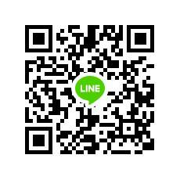
簡 報 完 畢
祝福大家實習期間順利圓滿
如願取得合格教師證
歡迎加入109-2實習LINE群組
國立嘉義大學 師資培育中心

